Slide 1
01 / 项目定位
参与过程可复核，不只显示成功
01
02
03
04
→
→
→
封闭积分
预测仓位
票务核销
赛季徽章
验证方式：操作角色、对象编号与状态共同核对；不以页面成功提示替代链上证据。
证据：evidence-2026-09-10/prediction-replay.json
Notes:
赛事链把校园参与拆成多个可以复核的对象。页面提示只是入口，不是最终证据。教师可以先看学生操作，再用对象编号读取结果，最后重放原请求，确认没有重复扣款或重复发奖。今天的演示沿积分、预测、票务和徽章展开。我们使用现有三组织账本，没有清空历史。每页下方给出证据文件，区分真实写入、读回和模拟界面测试。

Slide 2
02 / 问题
资格、抽签和奖励需要共享证据
01
02
03
04
→
→
→
输入不透明
结果难复算
重复核销风险
共同回执
验证方式：操作角色、对象编号与状态共同核对；不以页面成功提示替代链上证据。
证据：evidence-2026-09-11/draw-current-student-readback.json
Notes:
传统页面通常只给一个成功提示，但不同角色可能对资格、抽签或奖励产生争议。这里把输入承诺、抽签结果、票据状态和奖励回执分开保存。一个编号对应一个可读回对象，同一请求重放不应制造第二份权益。区块链不能证明线下身份绝对真实，但能让已提交输入和状态变化留下共同依据。观察证据时，要同时核对提交角色、对象编号和时间，而不是只看截图。

Slide 3
03 / 角色地图
角色分工避免单方完成全部步骤
01
02
03
04
student 申请
verifier 承诺
organizer 抽签
operator 核销
admin 管理员：配置课程基线、权限与徽章系列
五类角色共同参与；前端提示、后端鉴权与链码证书校验相互配合。
证据：evidence-2026-09-10/ticket-application-receipt.json
Notes:
学生负责申请、领票和查看本人权益；验证者先承诺随机种子；组织者在截止后揭示种子并抽签；运营员处理现场核销；管理员配置课程基线和徽章系列。权限不仅依赖前端按钮，也由后端中间件和链码证书身份检查。隐藏按钮不能代替权限校验。这里的组织者、验证者和运营员职责必须分开解释，管理员权限也不能被当作普通学生的能力。

Slide 4
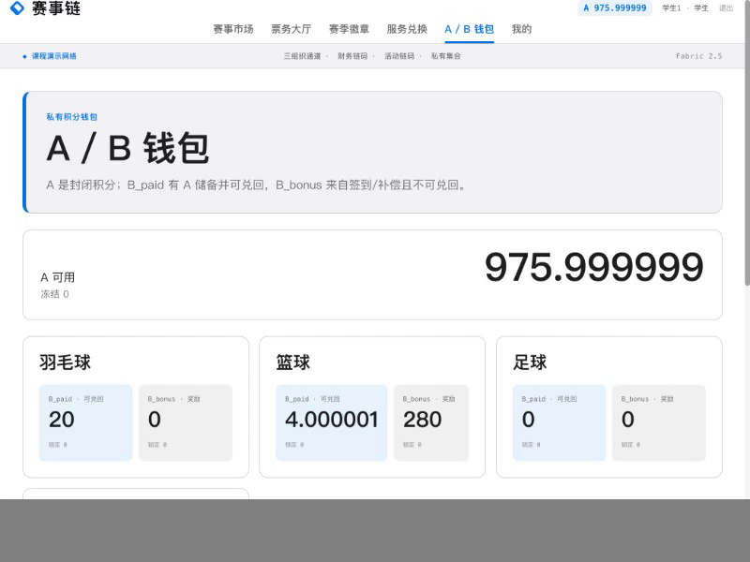
04 / 积分系统
A 可兑换 B_paid，奖励积分独立发放
真实兑换 1 A → 1 B_paid
A：975.999999 → 974.999999
羽毛球 B_paid：20 → 21
截图为操作前余额
B_bonus 不参与兑换
证据：evidence-2026-09-10/wallet-after-convert.txt
Notes:
A 和 B paid 的兑换有对应储备关系。B bonus 来自签到或补偿，不是 B paid 的下一次兑换，也不能兑回现金。真实钱包操作投入一个 A，羽毛球 B paid 从二十增加到二十一，A 相应减少一个。余额读回必须与交易回执一起看。徽章领取不应改变这些余额。课堂展示的是封闭积分制度，不是代币融资或面向现金交易的产品。

Slide 5
05 / 预测市场
公开快照与本人仓位分开读取
01
02
03
04
→
→
→
公开延迟快照
B_bonus 投入
私有仓位 P
本人证书读回
验证方式：操作角色、对象编号与状态共同核对；不以页面成功提示替代链上证据。
证据：evidence-2026-09-10/prediction-readback.json
Notes:
本次在独立市场投入十个奖励积分，选择主队胜。接口返回仓位交易回执，钱包可用奖励积分减少十个。新增的本人仓位查询从证书中取得账户，不接受请求指定他人账户。公开快照不等于个人精确仓位。我们用原幂等键重放同一请求，返回原交易编号且余额不变。这一结果证明请求没有重复扣款，但不意味着所有结算和争议路径都在本次录像中执行。

Slide 6
06 / 承诺—揭示抽签
先承诺输入，再揭示并读回结果
01
02
03
04
→
→
→
verifier: H(seed)
学生申请
截止后 reveal
本人 WON/LOST
验证方式：操作角色、对象编号与状态共同核对；不以页面成功提示替代链上证据。
证据：evidence-2026-09-11/draw-current-student-readback.json
Notes:
验证者先提交种子的哈希，学生在报名窗口内申请。截止以后，组织者揭示原种子，链码核对承诺并运行抽签。学生读取自己的中签或未中签状态。当前 browser-draw-1789058855266 活动容量为一，学生申请后读到已中签。申请、领票和票据读回证据分别标注，不把不同活动录像拼成同一闭环。承诺输入可复算，但不代表绝对公平；种子来源、角色独立性和线下资格仍需治理。

Slide 7
07 / 票务大厅
票据秘密不应出现在动态二维码里
01
02
03
04
→
→
→
申请
中签
领取票据
HMAC 时间片
验证方式：操作角色、对象编号与状态共同核对；不以页面成功提示替代链上证据。
证据：evidence-2026-09-11/draw-ticket-readback.webm
Notes:
学生在票务大厅申请并领取中签票据。二维码使用票据编号、动态证明和时间片，不发送原始秘密。HMAC 的密钥来自 claimHash，页面跨三十秒时间片重新生成证明。本次真实测试发现过时钟更新但证明不更新的问题，现已修复。截图不是永久通行证。二维码和完整票据数据不应公开传播，课堂视频也要检查是否暴露未脱敏信息。

Slide 8
08 / 签到奖励
核销成功不代表本次一定发奖
01
02
03
04
200 核销成功
GRANTED 已发放
LIMIT 未发放
409 重放拒绝
验证方式：操作角色、对象编号与状态共同核对；不以页面成功提示替代链上证据。
证据：evidence-2026-09-10/checkin-browser-receipt.json
Notes:
运营员使用上传二维码截图的备用方式核验，本次并未验证摄像头路径。真实核销返回成功回执，但学生达到当天奖励上限，因此界面明确显示本次未发放奖励。再次提交同一二维码返回四百零九，原核销编号和时间保持不变。奖励待确认需要单独展示，不能冒充已到账。没有关联徽章的活动也应正常核销，空资格列表现在会被明确序列化。

Slide 9
09 / 赛季徽章
徽章是纪念凭证，不改变积分与仓位
01
02
03
04
免费领取
固定 maxSupply
No. 0001 / 2
不可交易兑换
验证方式：操作角色、对象编号与状态共同核对；不以页面成功提示替代链上证据。
证据：evidence-2026-09-10/badge-financial-invariants.json
Notes:
徽章根据有效签到形成领取资格，在窗口内免费领取。系列激活后发行上限固定，实例编号单调递增。真实验收对两个学生在领取前、领取后和重试后比较完整钱包及所有市场本人仓位，摘要完全一致。公开证据只保存摘要，不保存完整私有数据。重复领取返回同一实例，不能突破发行上限。徽章没有现金价值，页面不提供交易或兑换入口。

Slide 10
10 / 技术架构
隐私边界是组织级，不是绝对匿名
01
02
03
04
→
→
→
Vue 浏览器
Express 身份
Fabric 双链码
MSP + PDC
验证方式：操作角色、对象编号与状态共同核对；不以页面成功提示替代链上证据。
证据：evidence-2026-09-10/activity-committed-latest.json
Notes:
前端 Vue 展示角色对应操作，Express 负责认证和接口编排，Fabric 的 finance 与 activity 链码执行状态转换。MSP 表示组织身份，私有数据集合限制组织间的数据分发。组织成员仍可能拥有运维级访问能力，因此不能把组织级隐私说成绝对匿名。当前财务链码版本为 review 三，活动链码为 review 八；这是有时间点的验收记录，不是不可变化的永久版本。

Slide 11
11 / 证据梯
写入、读回、重放是三类独立证据
01
02
03
04
→
→
→
提交
交易回执
对象 ID 读回
原键重放
验证方式：操作角色、对象编号与状态共同核对；不以页面成功提示替代链上证据。
证据：evidence-2026-09-10/prediction-replay.json
Notes:
先确认提交接口返回的状态和交易编号，再按对象编号查询当前结果，最后用相同幂等键重放并检查状态不变。三步不能互相替代：绿色 readiness 只证明服务能力探测，截图只证明当时页面显示，模拟 API 测试只证明界面逻辑。真实预测验收保留了交易、仓位读回和重放结果；徽章还比较领取前后的财务状态。所有证据应记录时间并脱敏。

Slide 12
12 / 边界与结论
账本约束明确，但线下治理仍然必要
01
02
03
04
封闭积分
组织级隐私
非绝对公平
未覆盖项明示
验证方式：操作角色、对象编号与状态共同核对；不以页面成功提示替代链上证据。
证据：evidence-2026-09-10/plan-audit.md
Notes:
项目提供共同状态和可复核回执，但不替代课程管理、线下身份核验与运营治理。本次视频不覆盖七天成熟等待、完整挑战仲裁以及摄像头扫描，不能从局部成功推出所有功能完成。课堂结论应聚焦已经验证的积分、预测、票务和徽章证据。最终交付仍要对照原计划逐项检查，明确历史结果、当前结果和未覆盖边界，避免用静态页面替代真实业务。

Slide 13
13 / 附录：操作顺序
现场按角色顺序操作，不重置账本
01
02
03
04
→
→
→
student
student-demo
verifier
verifier01
organizer
organizer01
operator
operator01
student-demo 为脱敏展示别名，不是登录账号。真实账号由课程管理渠道提供；勿使用本页别名登录。
证据：evidence-2026-09-10/ticket-network-status.txt
Notes:
现场先检查前后端地址和 readiness，再登录学生展示钱包与预测。随后按验证者承诺、学生申请、组织者揭示抽签、学生领票、运营员核销的顺序推进。管理员账号 admin01 用于配置，不公开密码。所有登录密码通过课程管理渠道提供，不写进幻灯片。演示前检查市场和活动时间窗口；若窗口已结束，应建立独立演示对象，不倒改时间或清空账本。

Slide 14
14 / 附录：常见问题
回答质疑时，说明证据和限制
01
02
03
04
能否兑现金？不能
绝对公平？
不能保证
重复领取？
同一实例
隐私？组织级边界
验证方式：操作角色、对象编号与状态共同核对；不以页面成功提示替代链上证据。
证据：evidence-2026-09-10/badge-financial-invariants.json
Notes:
有人问是否可以兑现金，要回答这是封闭积分，徽章也没有现金价值。有人问抽签是否绝对公平，要区分已承诺输入的可复算性与种子、资格治理。有人问重复请求是否再扣款或发奖，可以展示相同编号和财务不变证据。有人问所有组织是否看不到数据，要说明私有集合是组织级分发边界。回答应指向具体证据文件，不使用绝对安全、绝对匿名等超过证据的表述。

